Slide 1
Hra na tělo
vnímání

Slide 2
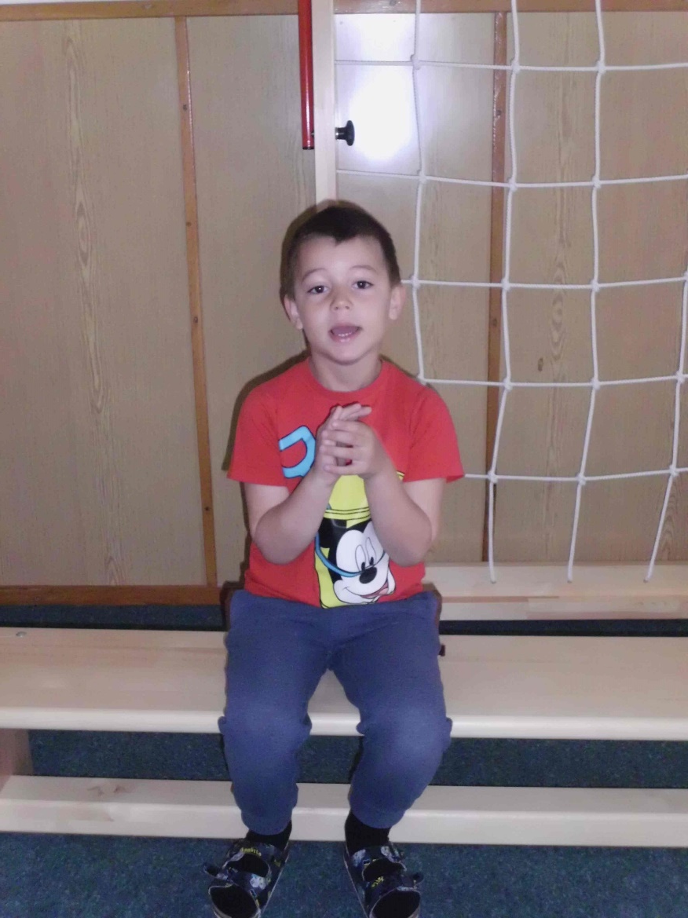
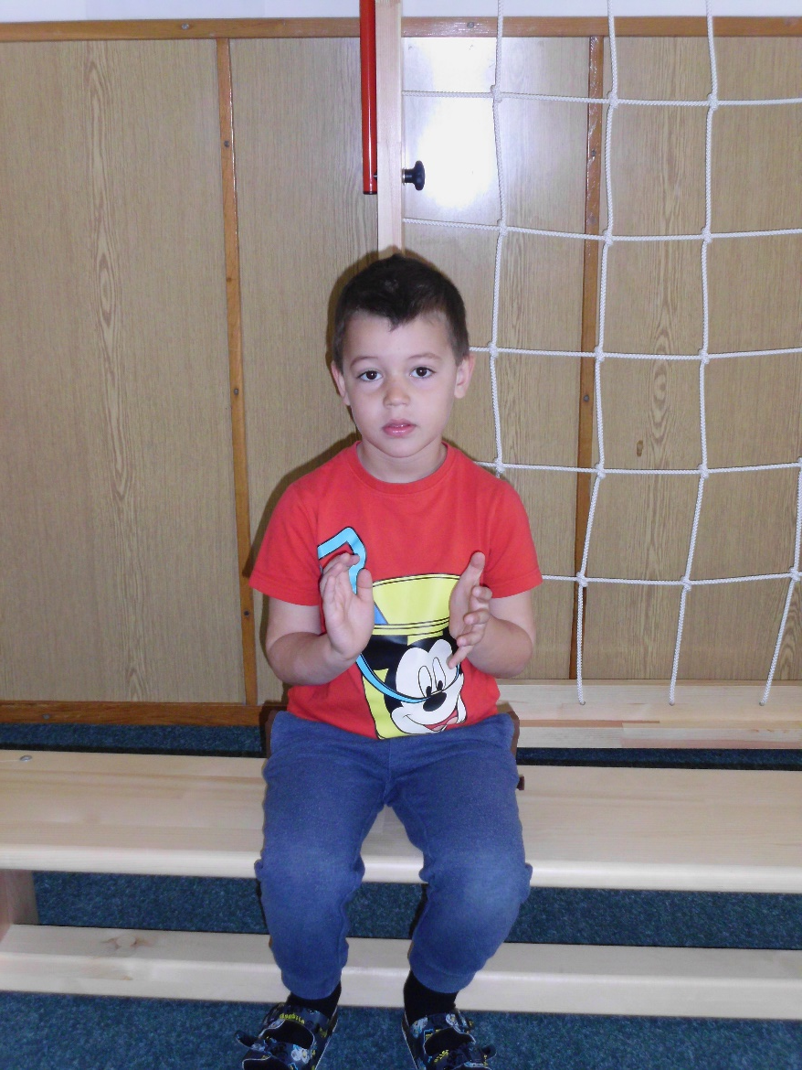
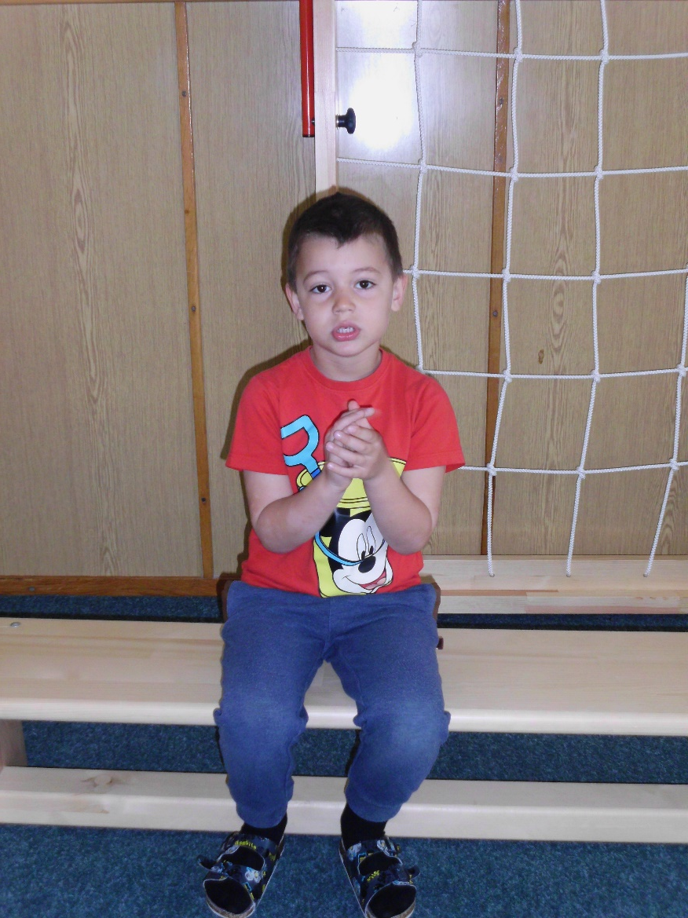
Na jaře, na jaře… Tleskání do rytmu

Slide 3
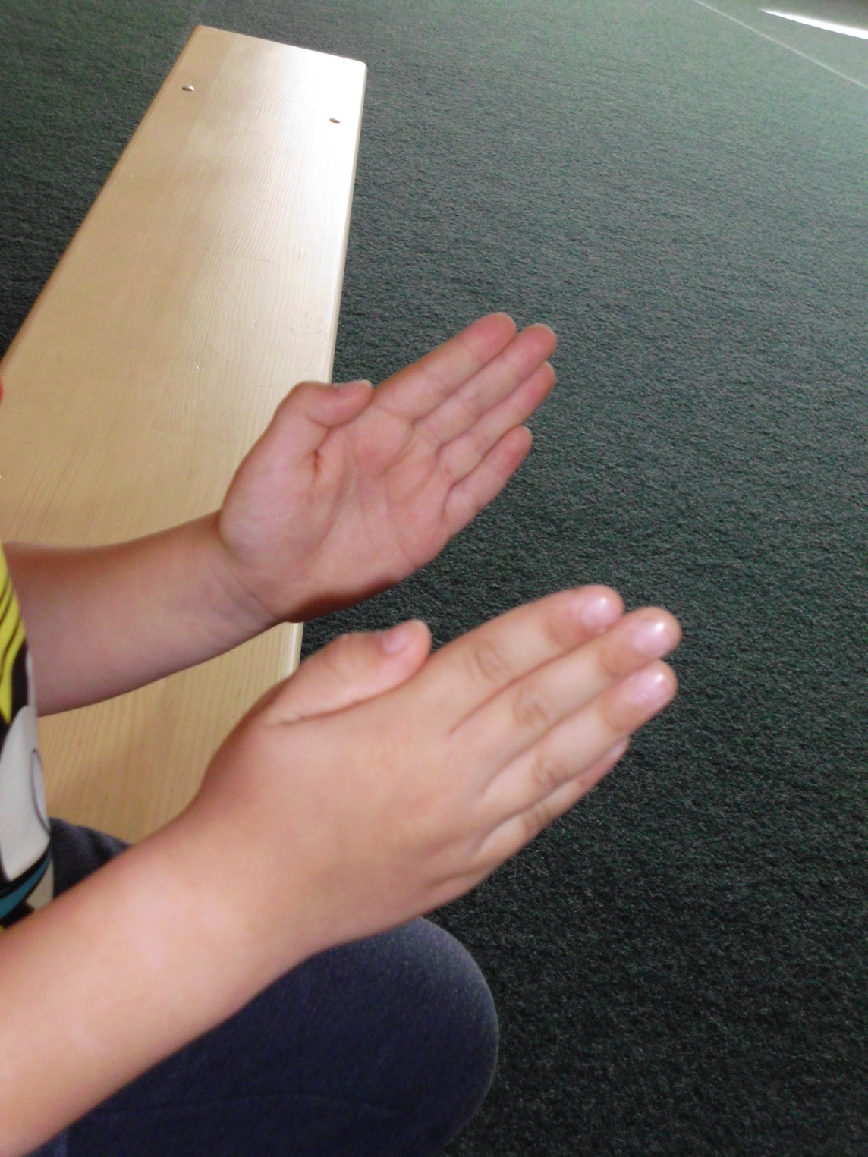
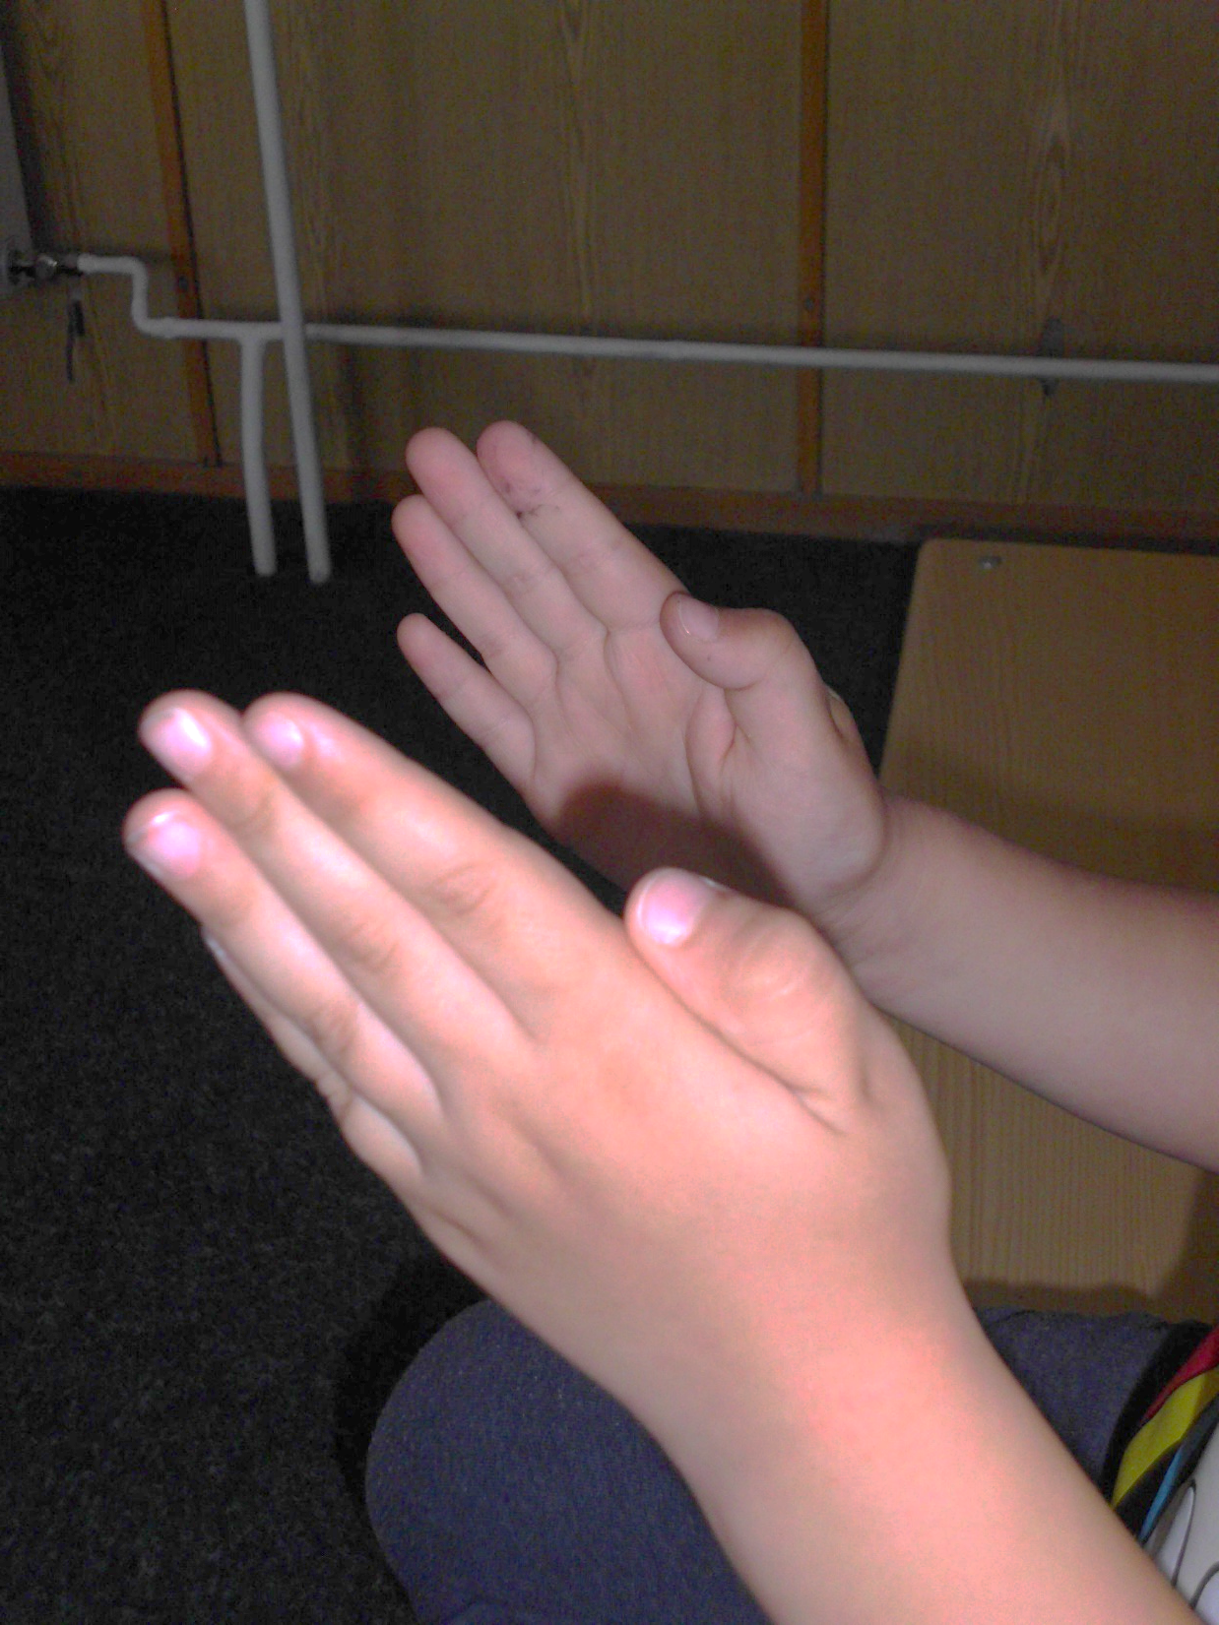

Slide 4
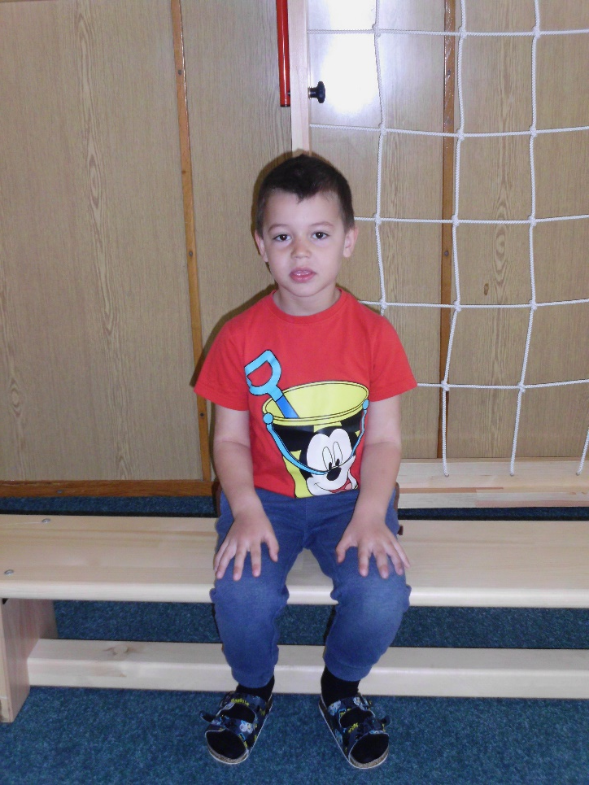
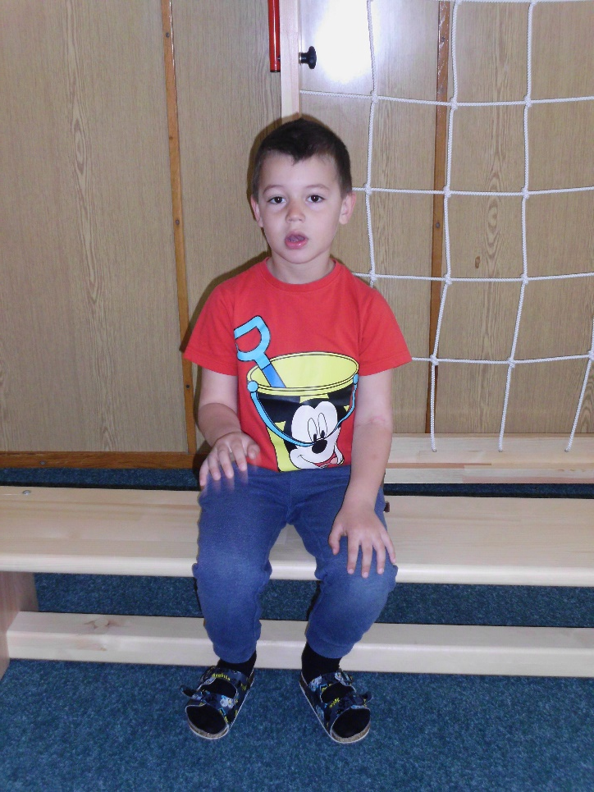
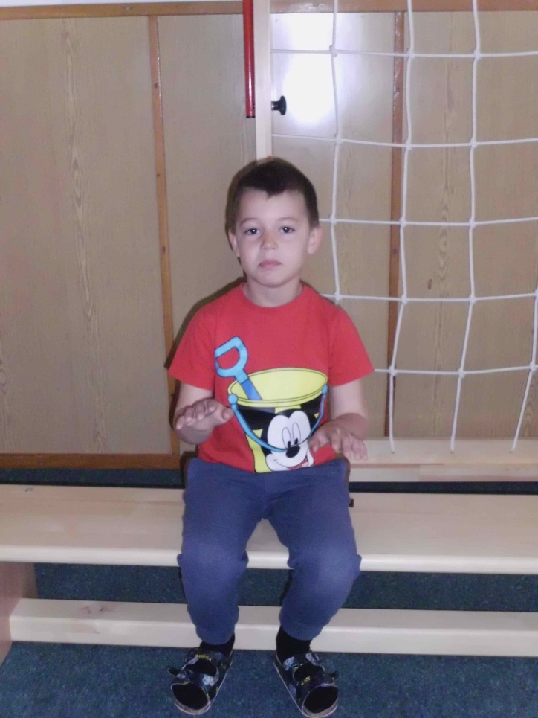
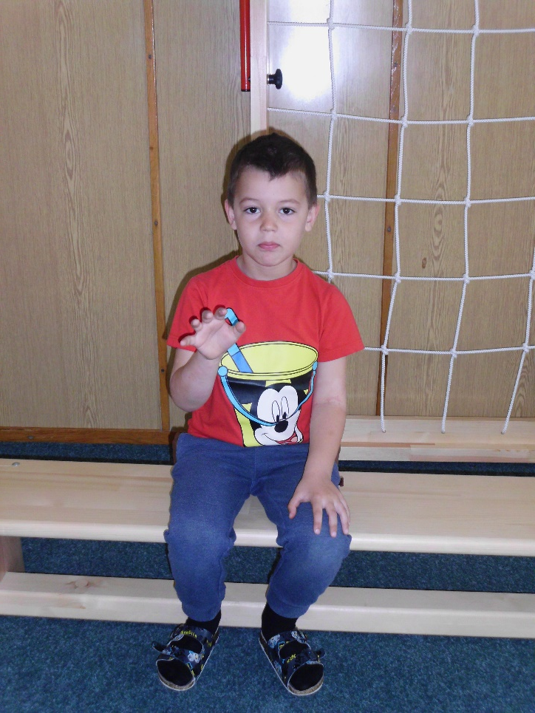
Na jaře, na jaře… Pleskání do rytmu – obouruč, střídavě

Slide 5
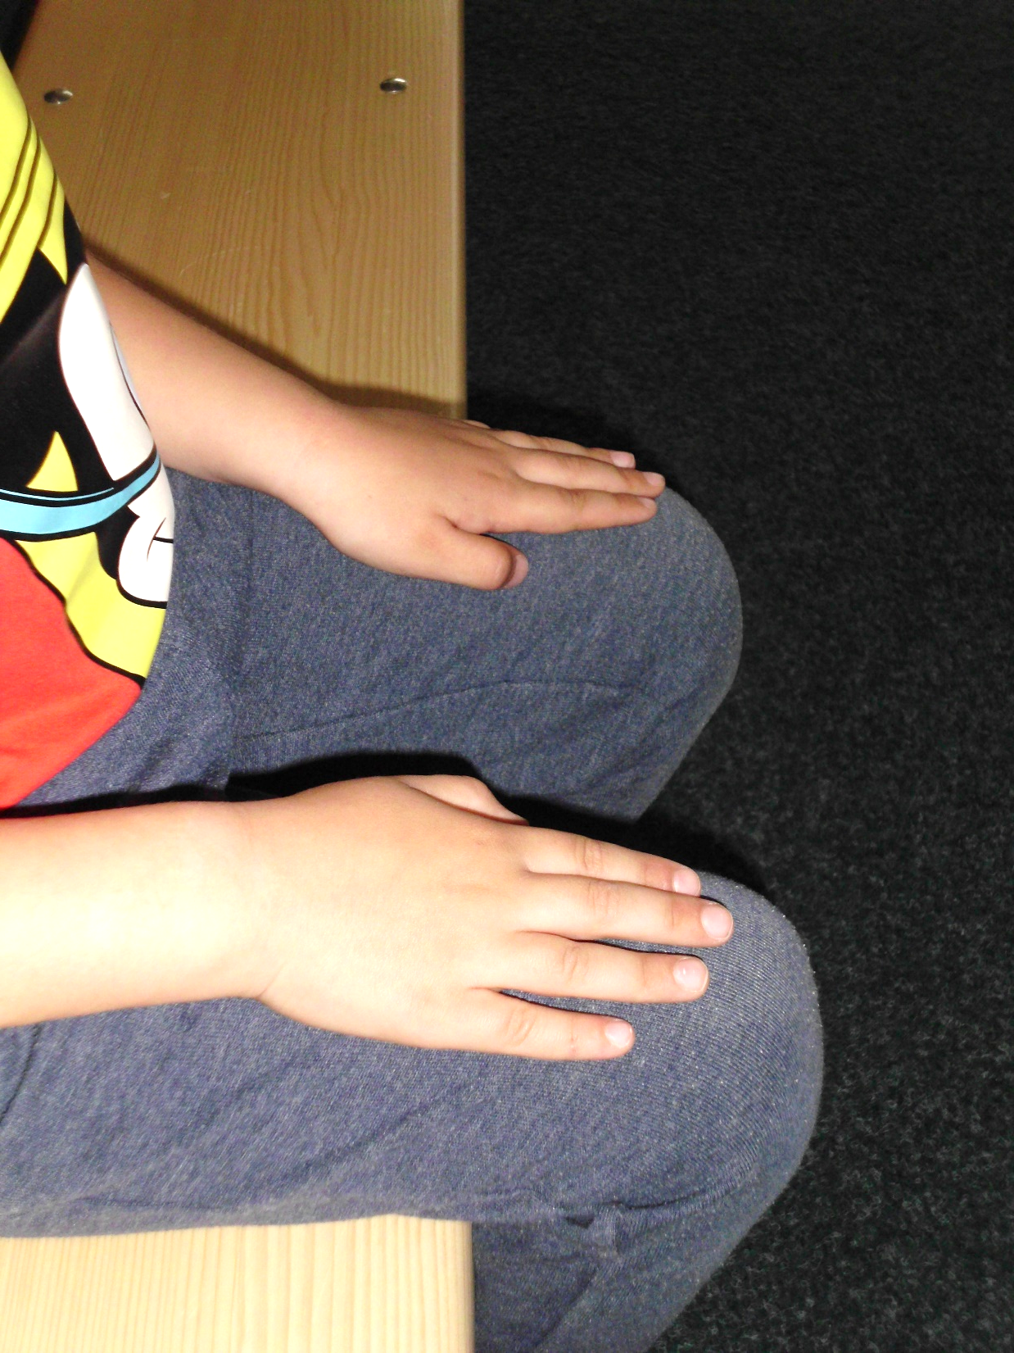
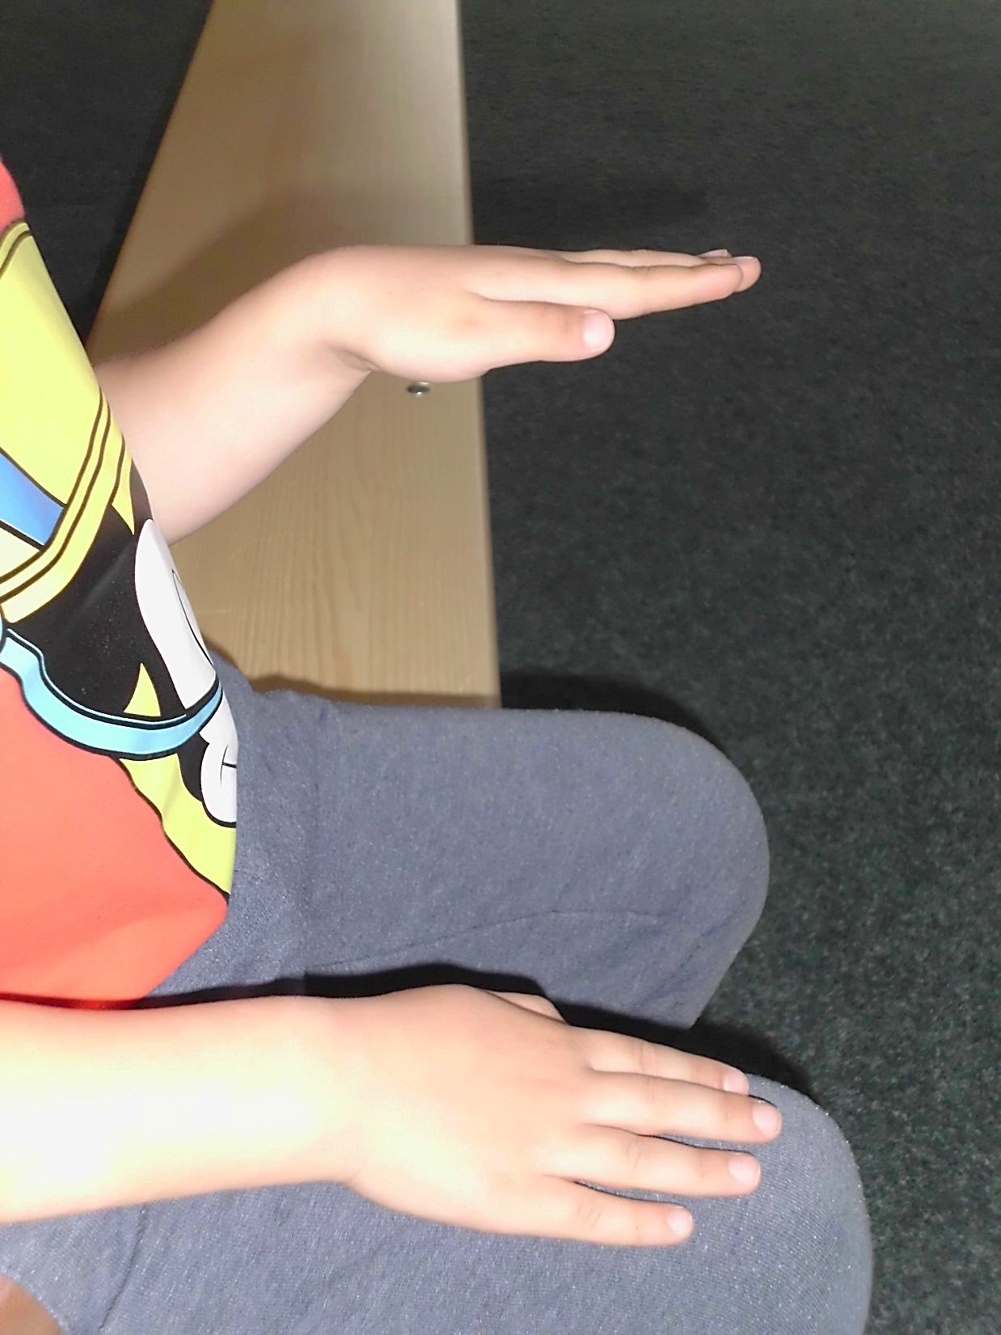

Slide 6
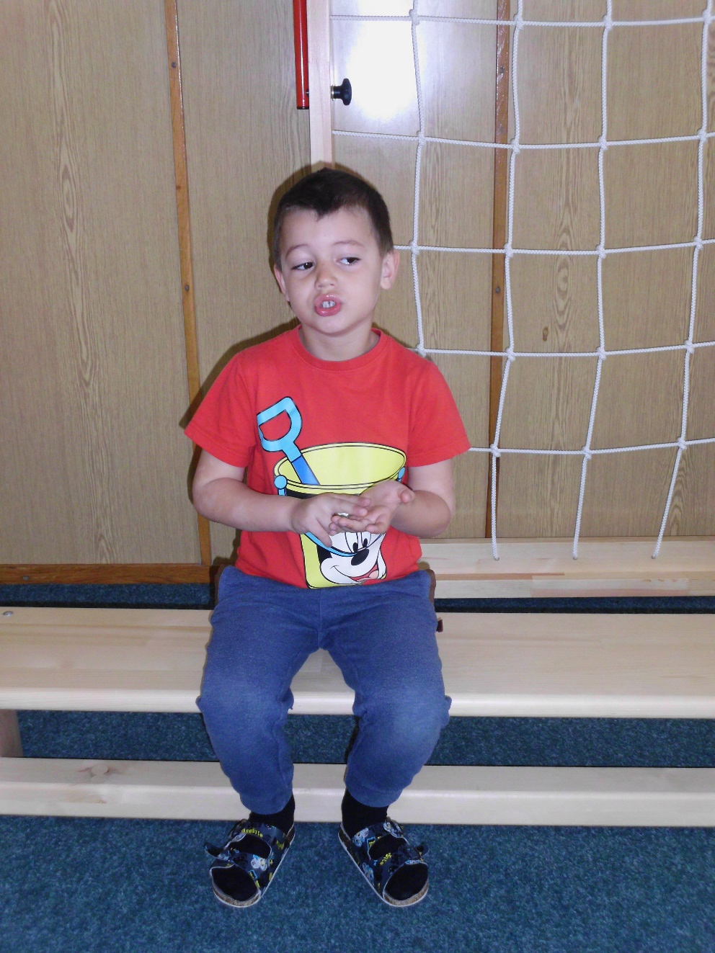
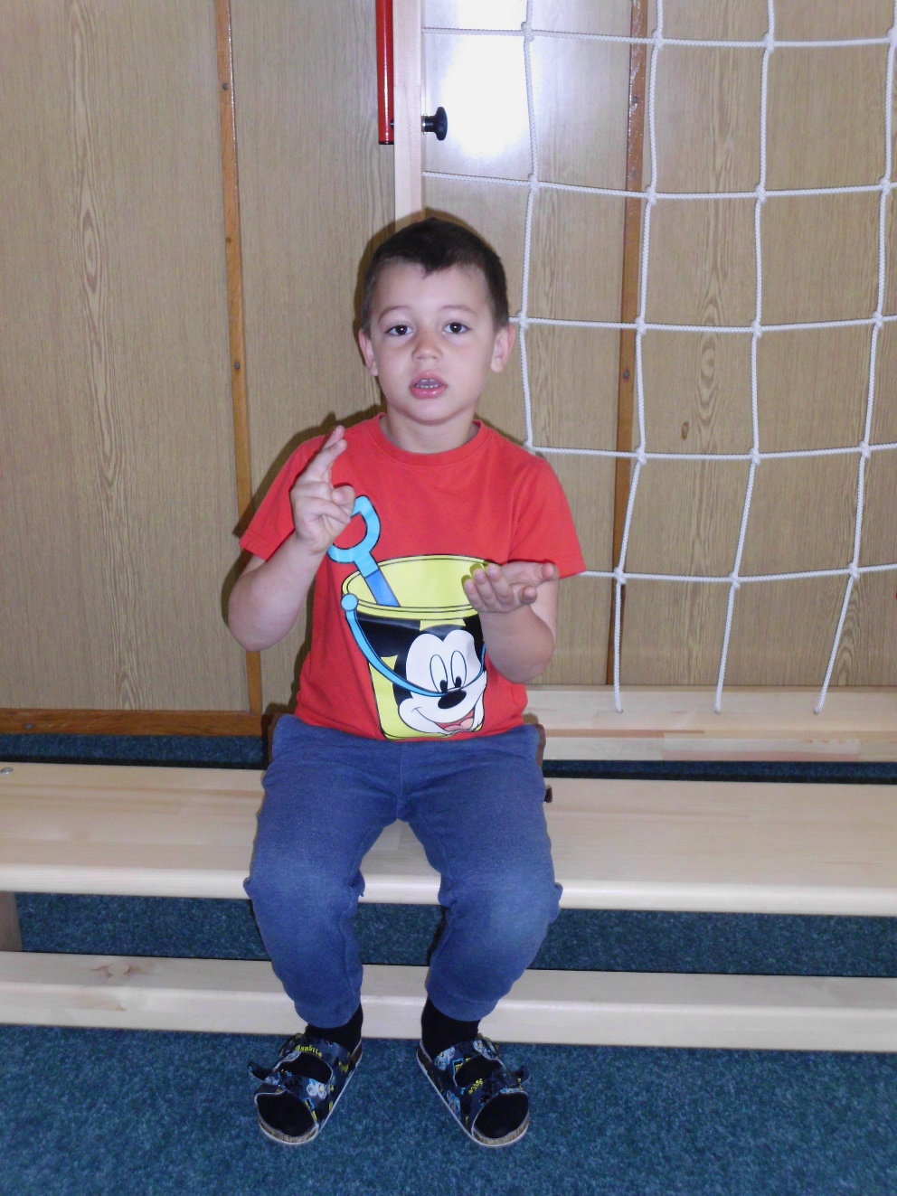
Prší, prší… Tleskání prsty o dlaň do rytmu

Slide 7
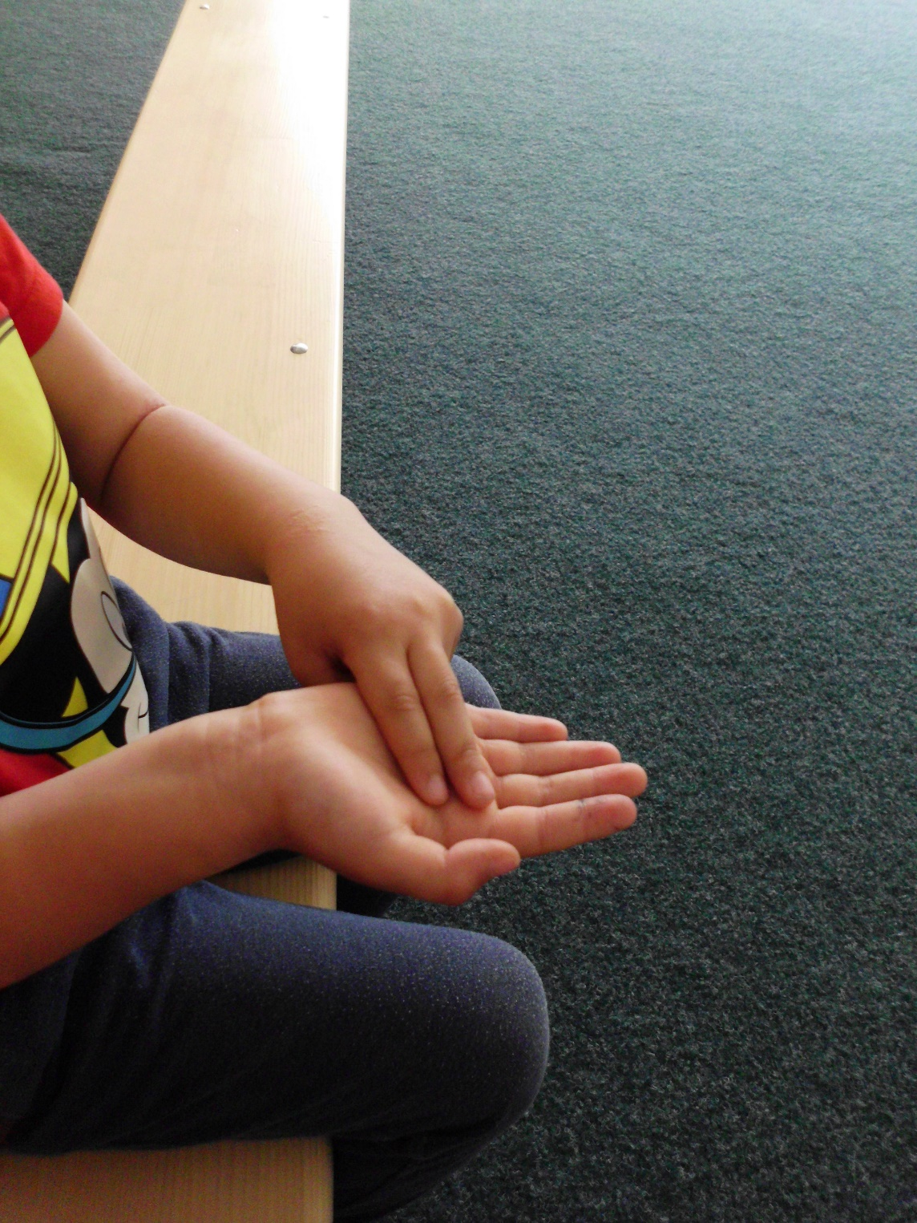

Slide 8
Použité odkazy
Vlastní fotografie

Slide 9
Metodický pokyn
Integrovaný blok: Vnímání
Popis
Děti napodobují postoj na obrázku, přidávají pohyb
Očekávání a cíle
Rozvoj hudebních dovedností, nápodoba předlohy

Slide 10
Studijní materiály
Povinné materiály, pomůcky a technické vybavení
zdroj: www.dumy.cz
Dotyková obrazovka, připojená k PC
Nepovinné materiály
Didaktický kufřík - KUMUČ

Slide 11
Práce s interaktivním výukovým materiálem
Dle přečteného názvu učitelkou mohou děti hádat, jaká fotografie se objeví.
Mohou doplňovat předvedením následující pohyb.
Společně si zpíváme známé písně.

Slide 12
Práce s didaktickým kufříkem KUMUČ
Cílem práce je
zopakovat metodiku hry na tělo prostřednictvím jiné, nové možnosti.
děti mohou vyhledávat vytištěné obrázky a dávat na tabulku.
řadit dle předlohy.

Slide 13
Prvky polytechnické výchovy
Vědomě napodobit jednoduchý pohyb dle vzoru
Ovládat koordinaci ruky a oka, zvládnout jemnou motoriku
Správně reagovat na světelné a akustické signály
Rozlišit zvuky a známé melodie, rozlišit a napodobit rytmus

Slide 14
Cíle polytechnické
výchovy
Chápat postavení techniky a technických oborů v životě lidstva jako devízu
Učit děti základním poznatkům o technice
Směrovat
děti k získávání základních pracovních dovedností a návyků
Vnímat vliv techniky na společnost a přírodu
Vést děti ke kooperativnímu hodnocení a sebehodnocení
Podpořit rozvoj myšlenkového potenciálu
dětí

